Slide 1
打造属于你的图表库

Slide 2
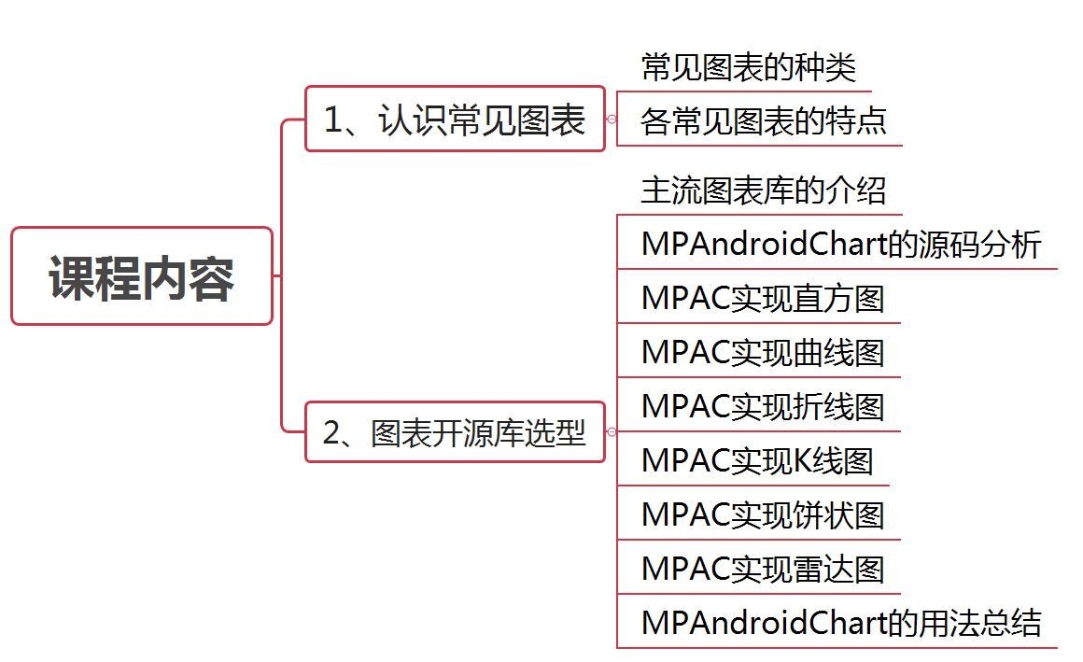
课程
课程内容

Slide 3
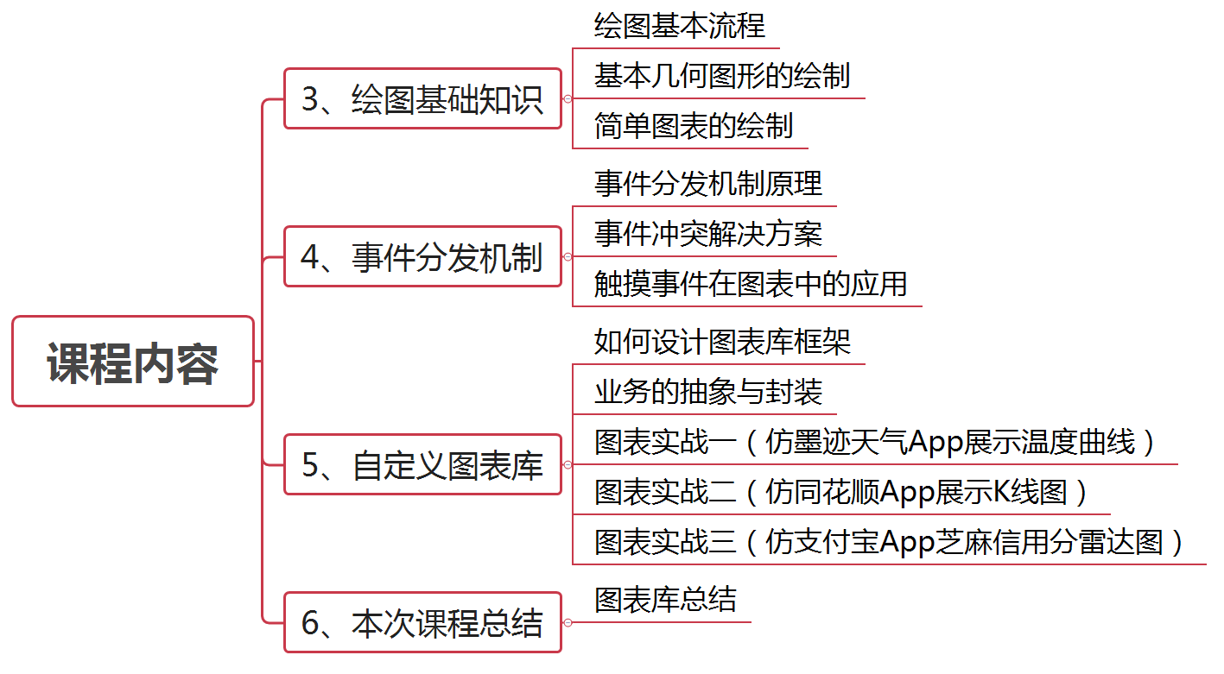
课程
课程内容

Slide 4
第一章 认识图表
常见图表的种类 | 图表的特点
直方图 | 由一系列高度不等的纵向条纹或线段来表示数据分布的情况
曲线图 | 用一组曲线来表示一组数据的函数关系，能比较直观的显示量的变化趋势以及各因变量之间的关系（走向、变化速度等）
折线图 | 显示随时间而变化的连续数据（由线段连接而成）
K线图 | 能很好反映股市及期货市场其大势的状况和价格信息
饼状图 | 展示在一个数据系列中各项的大小以及各项总和的比例
雷达图 | 可以四维以上的多维数据，但不足的是数据点最多6个

Slide 5
第二章 图表开源库选型

Slide 6
第一节 主流图表库介绍
01
02
03
04
AChartEngine
XCL-Charts
HelloCharts
MPAndroidChart
Android第一个免费开源图表库，主要支持三类图表（XY图表，“圆”图表，组合图）
非Android开发写的Android图表库，目前支持18种图表
目前较流行的库之一，最近一次更新在7个月之前
目前动效，流畅度，表现形式等最好的图表库，一直在更新

Slide 7
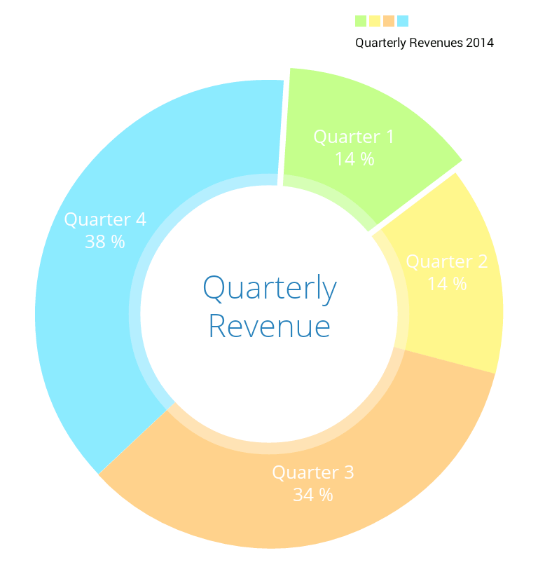
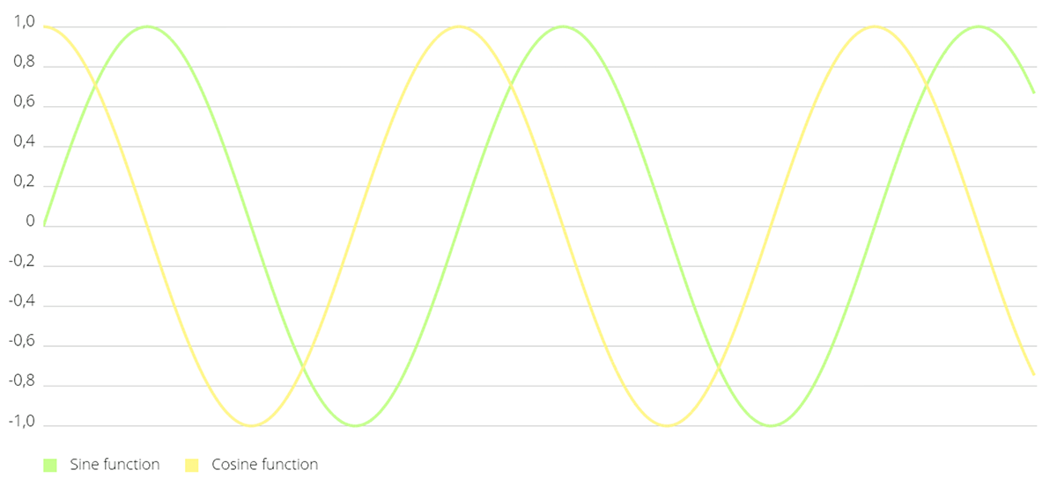
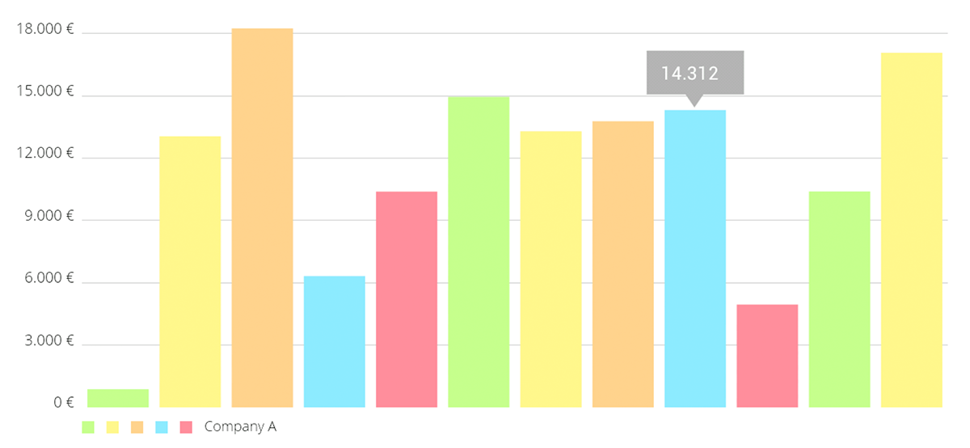
第二节 MPAndroidChart的源码分析
MPAndroidChart不仅可以在Android设备上绘制各种统计图表，而且可以对图表
进行拖动和缩放等操作，应用起来非常灵活。和前面介绍的AChartEngine相比，
MPAndroidChart显得更为轻巧和简单，MPAndroidChart同样拥有常用的图表类型：
线型图、饼图、柱状图和散点图

Slide 8
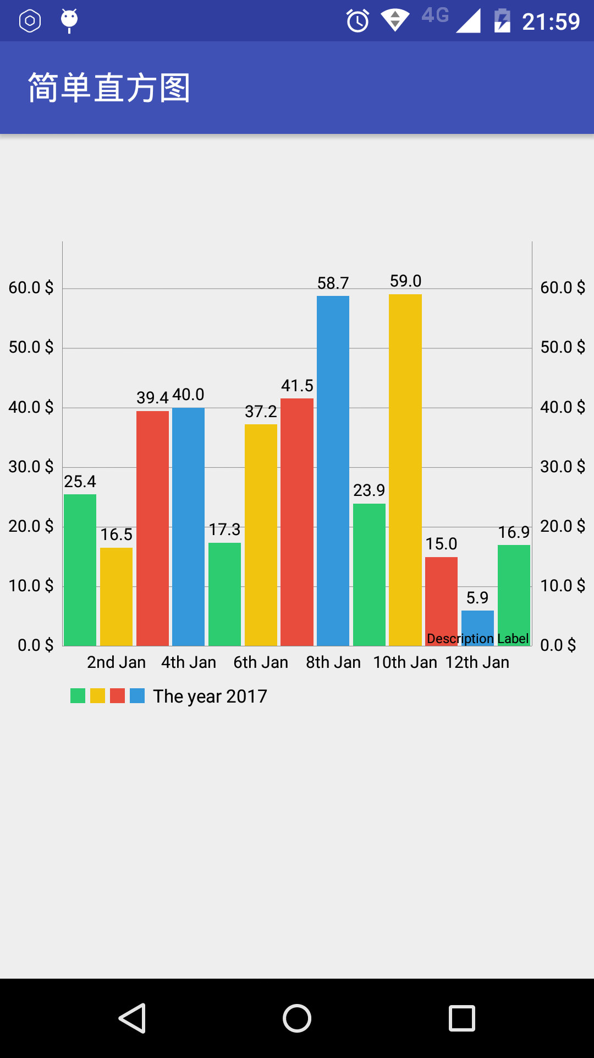
第三节 MPAC实现直方图
MPAC直方图效果展示
利用MPAC实现直方图Demo

Slide 9
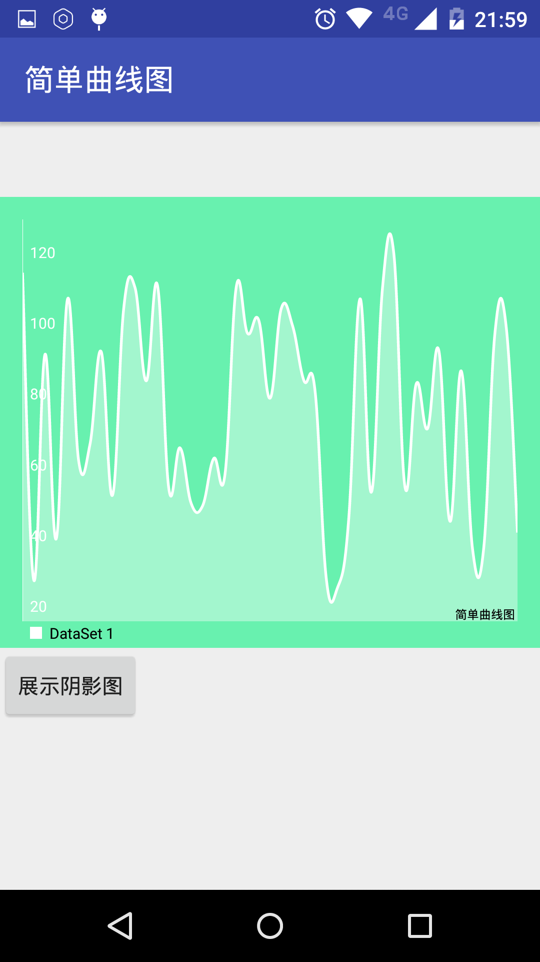
第四节 MPAC实现曲线图
MPAC曲线图效果展示
利用MPAC实现曲线图Demo

Slide 10
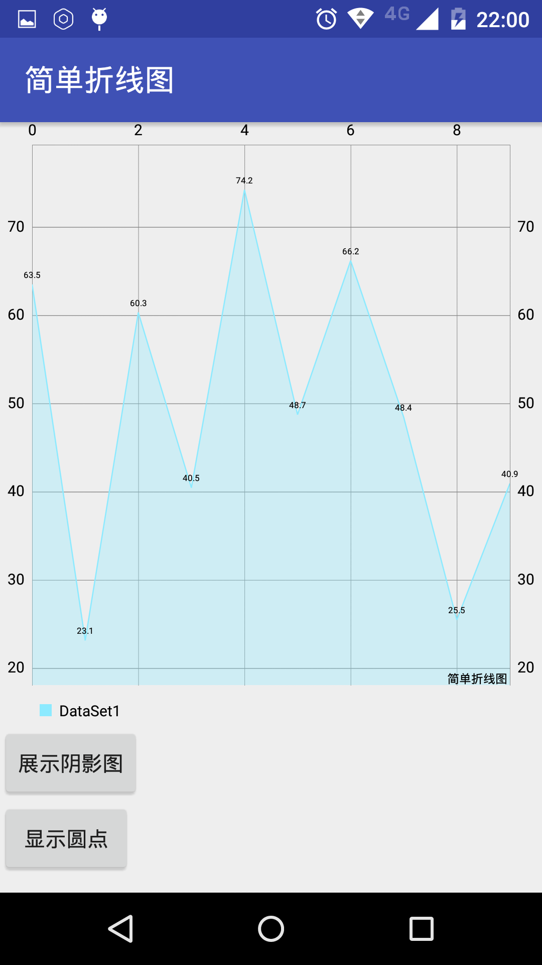
第五节 MPAC实现折线图
MPAC折线图效果展示
利用MPAC实现折线图Demo

Slide 11
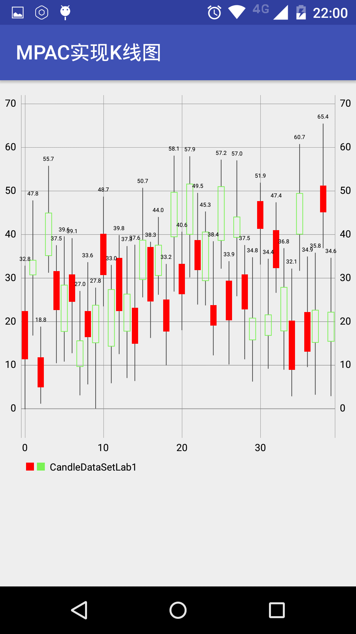
第六节 MPAC实现K线图
MPAC蜡烛图(K线图)效果展示
利用MPAC实现K线图Demo

Slide 12
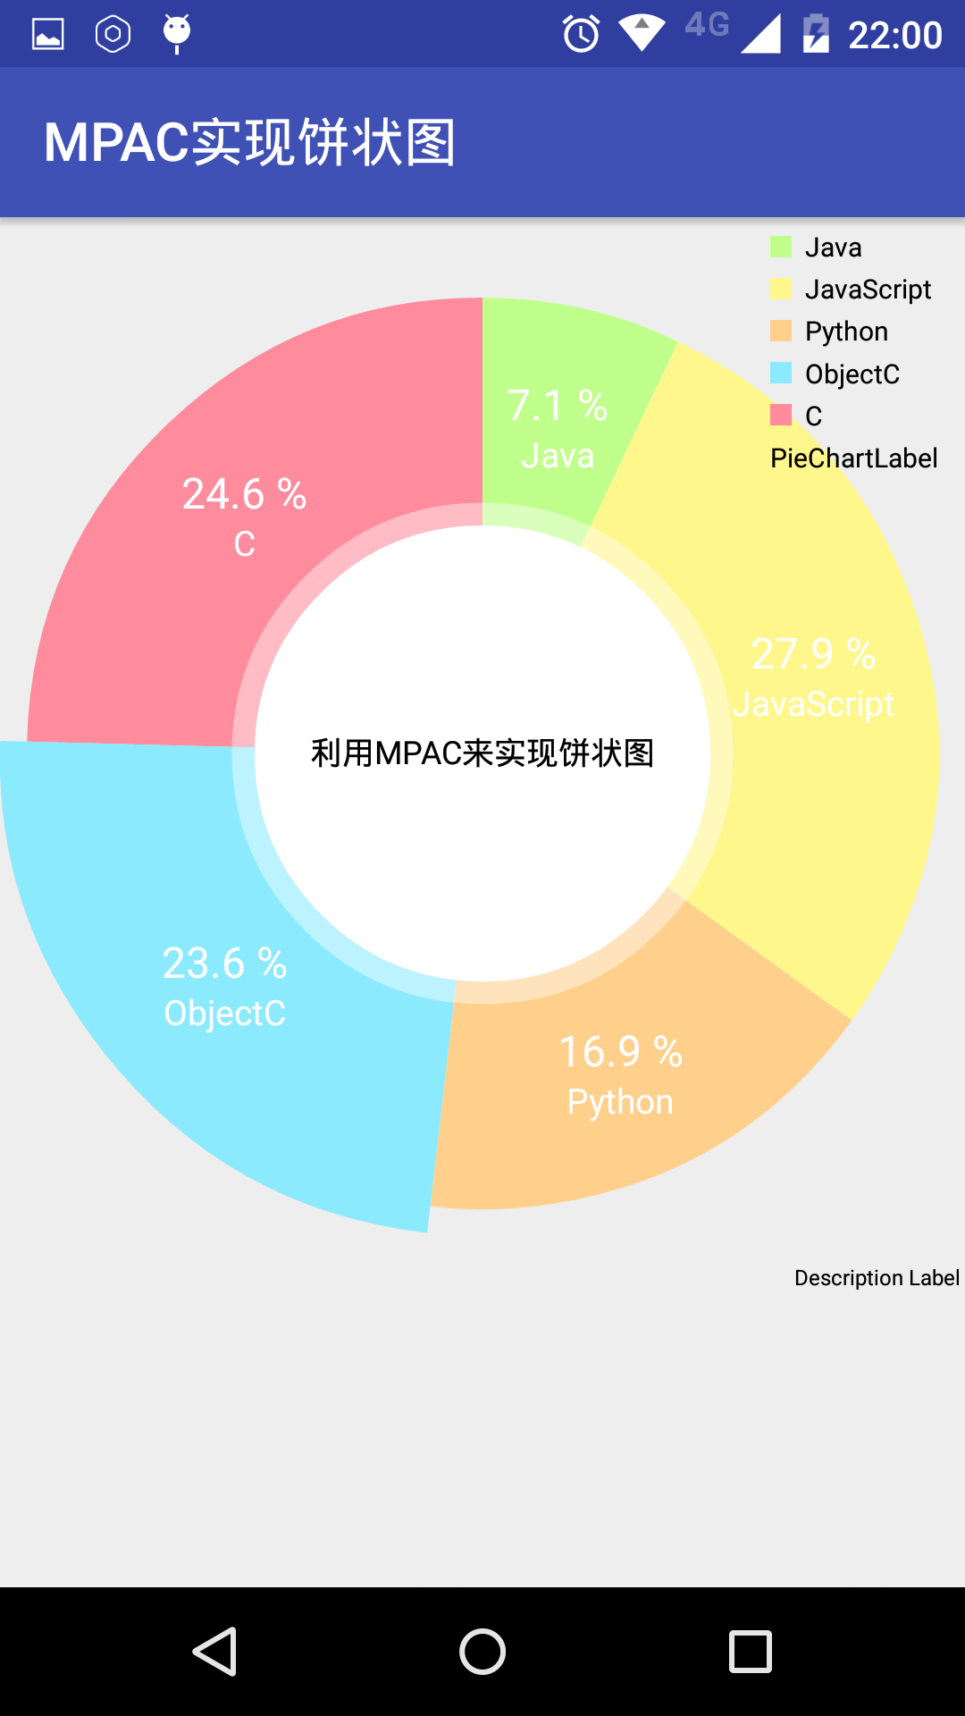
第七节 MPAC实现饼状图
MPAC饼状图效果展示
利用MPAC实现饼状图Demo

Slide 13
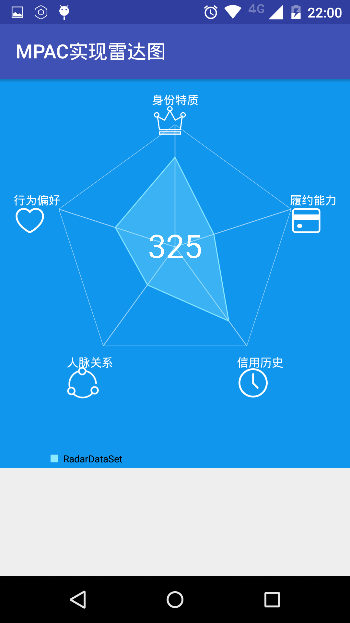
第八节 MPAC实现雷达图
MPAC雷达图效果展示
利用MPAC实现雷达图Demo

Slide 14
第九节 MPAndroidChart的用法总结

Slide 15
第三章 绘图基础知识

Slide 16
第一节 绘图基本流程
View绘制的基本流程
测量
onMeasure
布局
onLayout
绘制
onDraw
View绘制的基本要素
Canvas
Paint
Path

Slide 17
第二节 基本几何图形的绘制
三角形
圆/椭圆
矩形/圆角矩形
圆弧

Slide 18
第三节 简单图表的绘制
简单直方图的绘制
简单曲线图的绘制

Slide 19
第四章 事件分发机制

Slide 20
第一节 事件分发机制原理
基础知识
所有Touch事件都被封装成了MotionEvent对象，包括Touch的位置、
时间、历史记录以及第几个手指(多指触摸)等。
事件类型分为ACTION_DOWN, ACTION_UP，ACTION_MOVE等，
每个事件都是以ACTION_DOWN开始ACTION_UP结束。
对事件的处理包括三类，分别为传递（dispatchTouchEvent）、拦截（onInterceptTouchEvent）、消费（onTouchEvent/OnTouchListener)

Slide 21
第一节 事件分发机制原理
传递流程
Activity
dispatchTouchEvent
ViewGroup
dispatchTouchEvent
Activity
onTouchEvent
View
dispatchTouchEvent
ViewGroup
onTouchEvent
View
onTouchEvent

Slide 22
第二节 事件冲突解决方案
事件冲突的基本形式
外部滑动方向与内部方向不一致
外部滑动方向与内部方向一致

Slide 23
第二节 事件冲突解决方案
事件冲突的解决方法
所有事件都经过父容器的拦截方法处理
父容器不做任何处理，全交由子元素处理

Slide 24
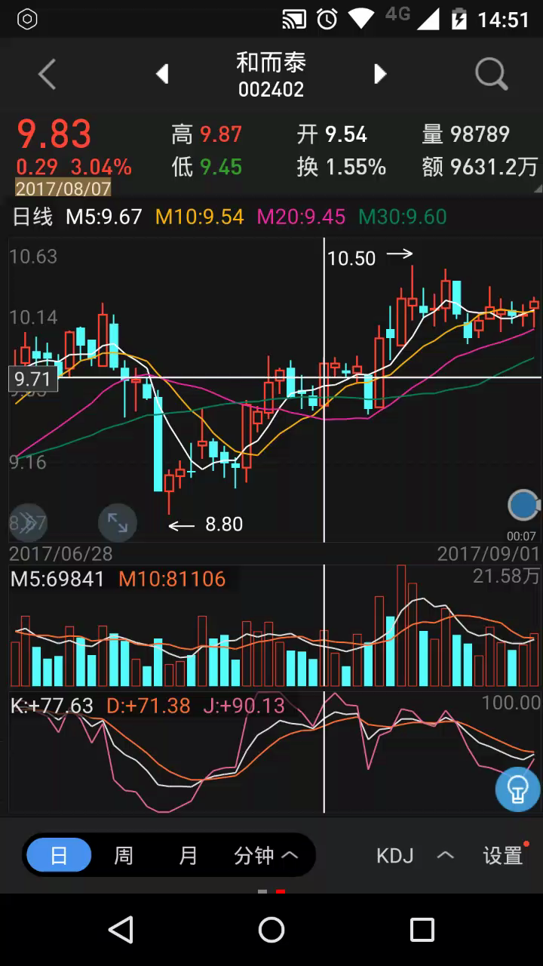
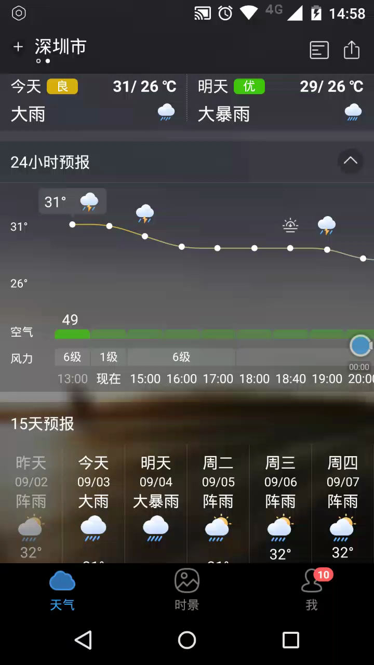
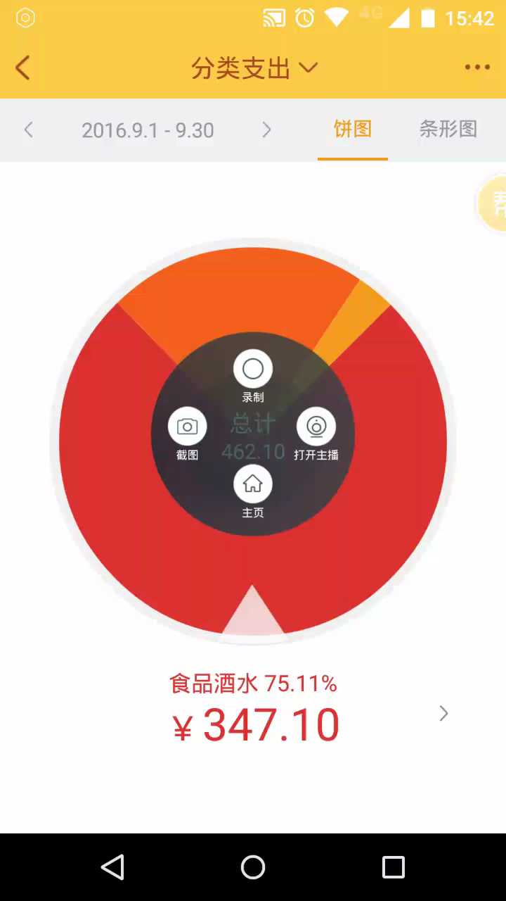
第三节 触摸事件在图表中的应用

Slide 25
第五章 自定义图表库

Slide 26
第一节 如何设计图表库框架
基本要求
能实现基本需求
便于扩展
面向接口编程

Slide 27
第二节 业务的抽象与封装

Slide 28
第三节 图表实战一
一 一 仿墨迹天气App展示温度曲线

Slide 29
第四节 图表实战二
一一 仿同花顺App展示K线

Slide 30
第五节 图表实战三
一一 仿支付宝App芝麻信用分雷达图

Slide 31
第六章 课程总结

